Slide 1
CHÀO MỪNG CÁC CON
ĐẾN VỚI TIẾT HỌC

Slide 2
Toán
Làm quen với phép chia
Dấu chia (14)

Slide 3
Yêu cầu cần đạt
- Làm quen với phép chia qua các tình huống “chia đều” trong thực tiễn, nhận biết cách sử dụng dấu “chia”.
- Nhận biết ý nghĩa của phép chia trong một số tình huống gắn với thực tiễn.
- Phát triển các năng lực toán học.

Slide 4
Hình thành kiến thức

Slide 6
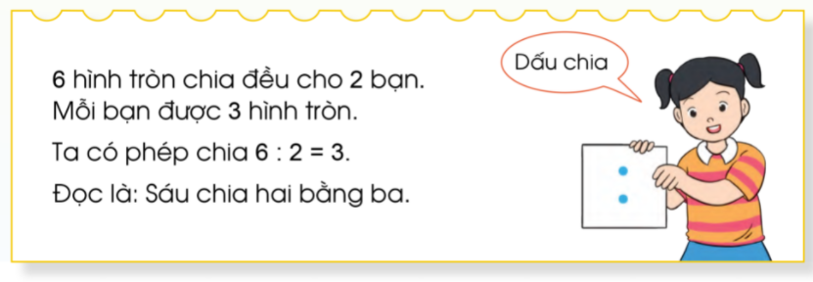

Slide 7
Luyện tập

Slide 8
Ta có phép chia 8 : 2 = 4

Slide 9
Ta có phép chia 6 : 3 = 2

Slide 10
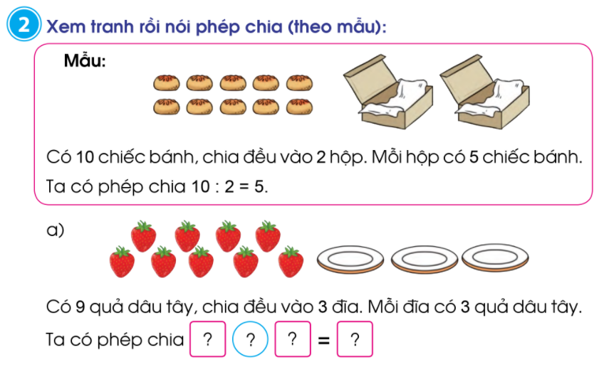
9
:
3
3

Slide 11
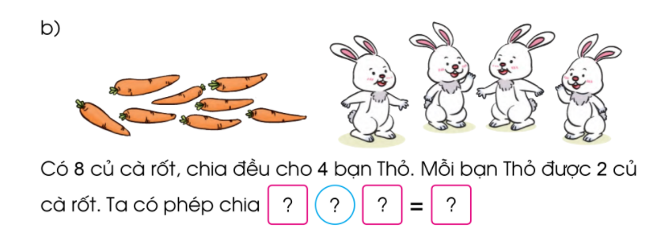
8
:
4
2

Slide 12
Vận dụng

Slide 13
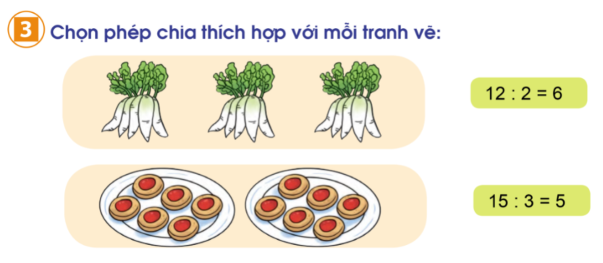

Slide 14
Dặn dò
Hoàn thành vở bài tập toán in trang 14, 15.
- Xem trước bài: Phép chia (trang 16)

Slide 15
Hẹn gặp lại các con
trong những tiết học sau!

